Slide 1

LeNet卷积神经网络及其FPGA实现
Notes:
嵌入式智能计算及创新应用

Slide 2
目录
LeNet卷积神经网络

Slide 3
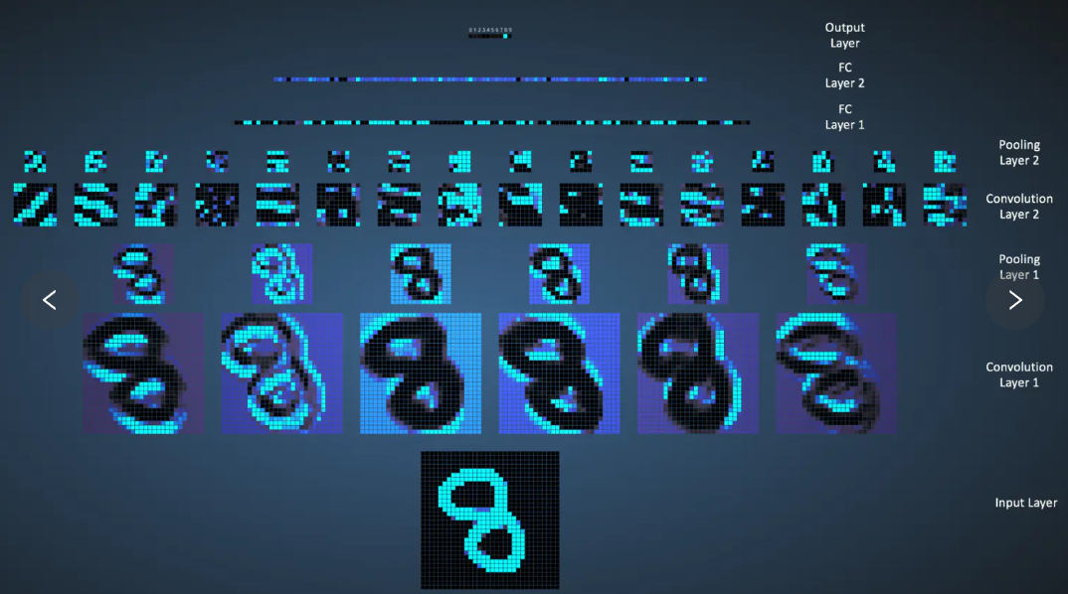
LeNet5 卷积神经网络
“卷积神经网络的HelloWorld”
手写字符识别与分类

Slide 4
LeNet5 卷积神经网络
sigmoid
sigmoid
sigmoid
softmax
C1卷积层
6×
3 ×5 ×5卷积核
C3卷积层
16×
Z ×5 ×5卷积核
C5卷积层
120×
16 ×5 ×5卷积核
S2池化层
2×2
步长2
S4池化层
2×2
步长2
F6全连接层
84节点
F7全连接层
10节点
6×28×28数据
6×
14×
14数据
16×
10×
10数据
16×5×5数据
3×32×32数据
120×
1
×
1
数据
84×
1
×
1
数据
10×
1
×
1
结果

Slide 5
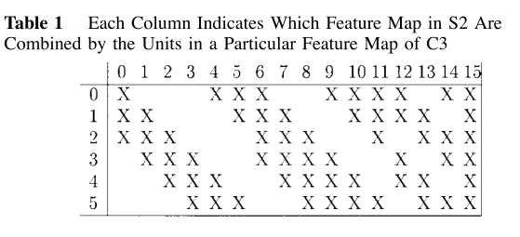
LeNet5 卷积神经网络
sigmoid
C3卷积层
16×
Z ×5 ×5卷积核
6×
14×
14数据
16×
10×
10数据
16个卷积核分别进行16次卷积

Slide 6
LeNet5 卷积神经网络
sigmoid
sigmoid
sigmoid
softmax
C1卷积层
6×
3 ×5 ×5卷积核
C3卷积层
16×
Z ×5 ×5卷积核
C5卷积层
120×
16 ×5 ×5卷积核
S2池化层
2×2
步长2
S4池化层
2×2
步长2
F6全连接层
84节点
F7全连接层
10节点
6×28×28数据
6×
14×
14数据
16×
10×
10数据
16×5×5数据
3×32×32数据
120×
1
×
1
数据
84×
1
×
1
数据
10×
1
×
1
结果

Slide 7
LeNet5 卷积神经网络（修改）
sigmoid
sigmoid
sigmoid
sigmoid
softmax
C1卷积层
6×
3 ×5 ×5卷积核
C3卷积层
16×
6×5 ×5卷积核
S2池化层
2×2
步长2
S4池化层
2×2
步长2
F5全连接层
120节点
F6全连接层
84节点
F7全连接层
10节点
3×32×32数据
6×28×28数据
6×
14×
14数据
16×
10×
10数据
16×5×5数据
400×
1
×
1
数据
120×
1
×
1
数据
84×
1
×
1
数据
10×
1
×
1
结果
平铺层

Slide 8
目录
LeNet卷积神经网络FPGA实现

Slide 9
整体流程
C+VSCode
搭建模型并Debug
Python+Pycharm
参数预处理
C语言检验
Verilog+Vivado
搭建模型
Verilog+Vivado
参数二进制化
仿真模拟
Python+Pycharm
训练并获得参数

Slide 10
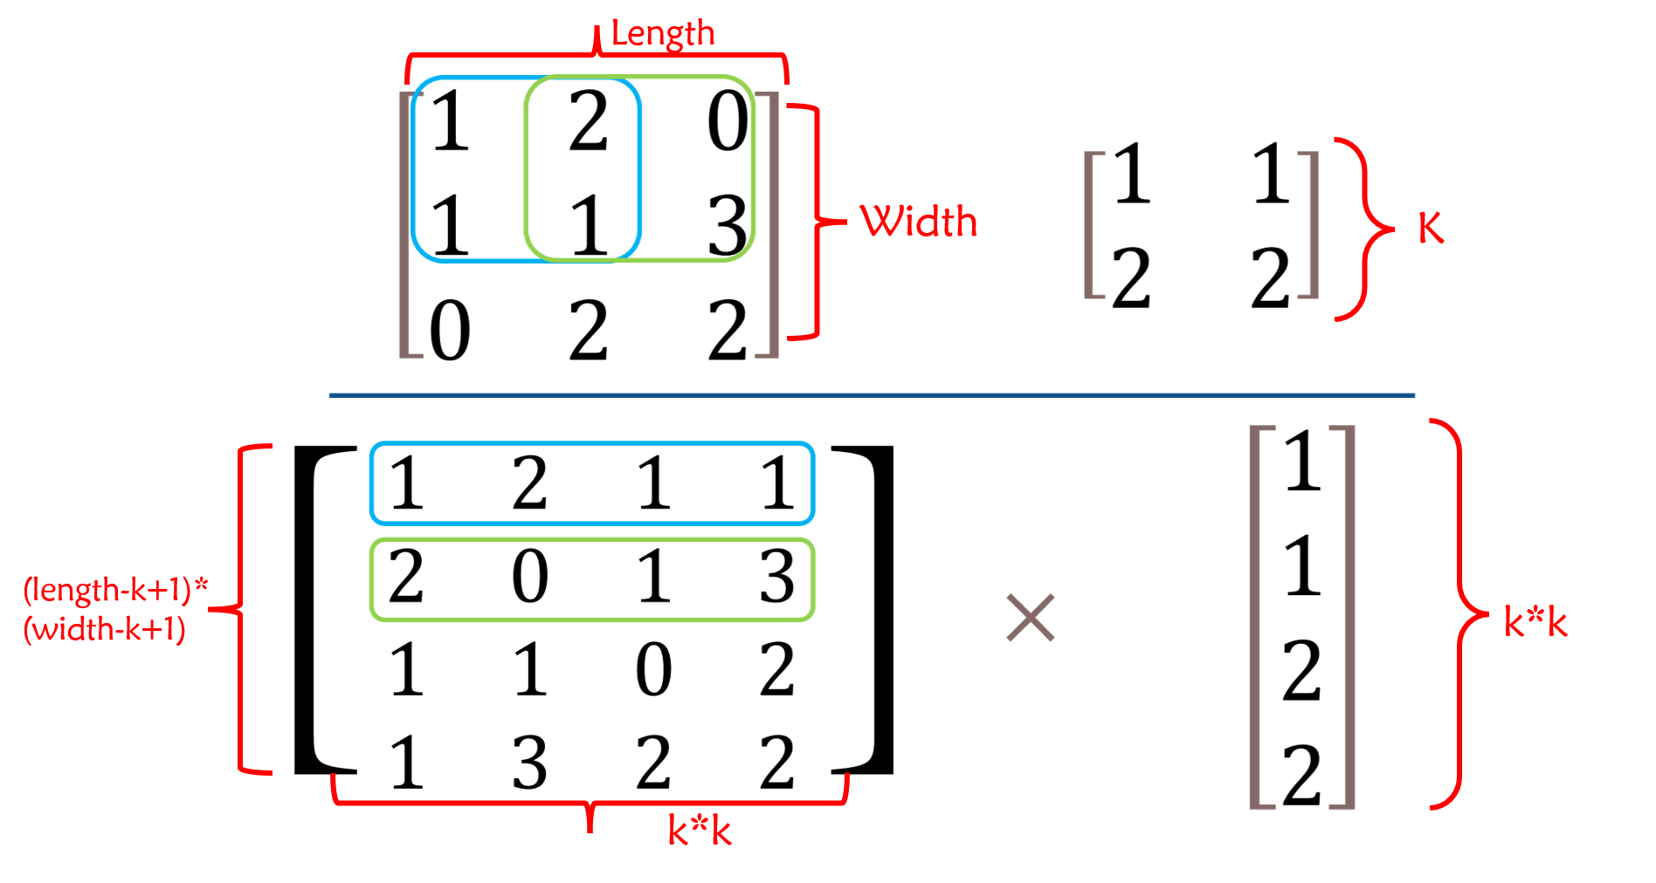

C语言搭建模型
C+VSCode
搭建模型并Debug
卷积：
$$\left[\begin{matrix}7 \\ 10 \\ 6 \\ 12\end{matrix}\right]$$

Slide 11
C语言搭建模型
C+VSCode
搭建模型并Debug
卷积：
void conv2d(int width, int length, int channelNum, double inputImgTemp[],
int k, int kernelNum, double kernelTemp[],
double bias[],
int step, int ifPadding,
double convResRecoverTemp[])

Slide 12
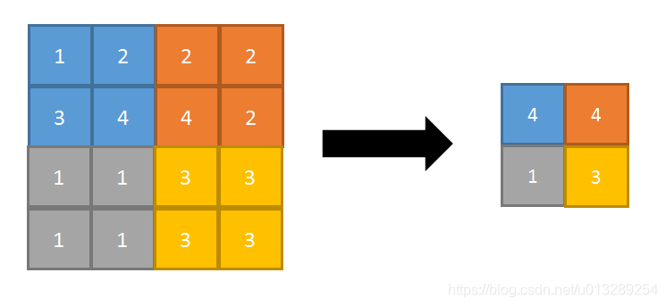
C语言搭建模型
C+VSCode
搭建模型并Debug
最大池化：
void maxPooling(int width, int length, int channelNum, double inputImgTemp[],
int k, int step, double poolResTemp[])

Slide 13
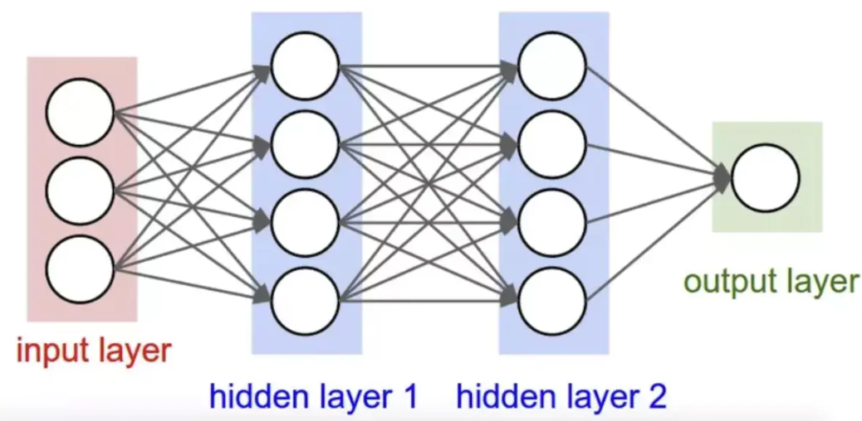
C语言搭建模型
C+VSCode
搭建模型并Debug
全连接：

Slide 14
C语言搭建模型
C+VSCode
搭建模型并Debug
全连接：
void fullConnection(int dataNum, double data[], int nodeNum,
double parametersTemp[], double bias[], double result[])

Slide 15
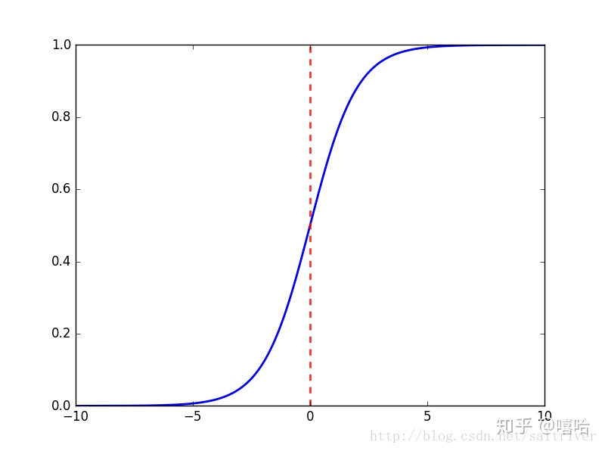
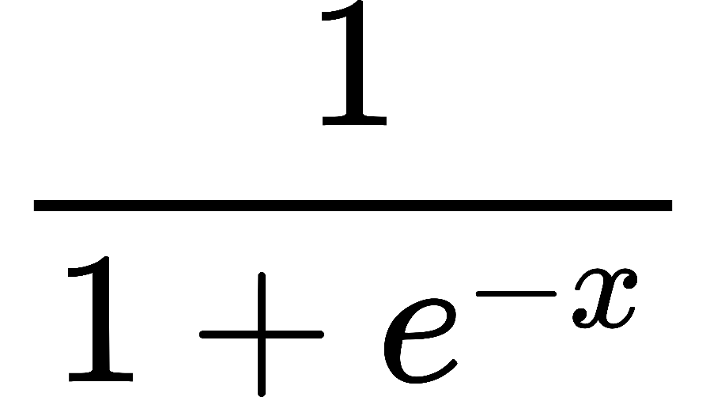
C语言搭建模型
C+VSCode
搭建模型并Debug
Sigmoid激活函数：
double sigmoid(double x)
{
return 1 / (1 + exp(-x));
}

Slide 16
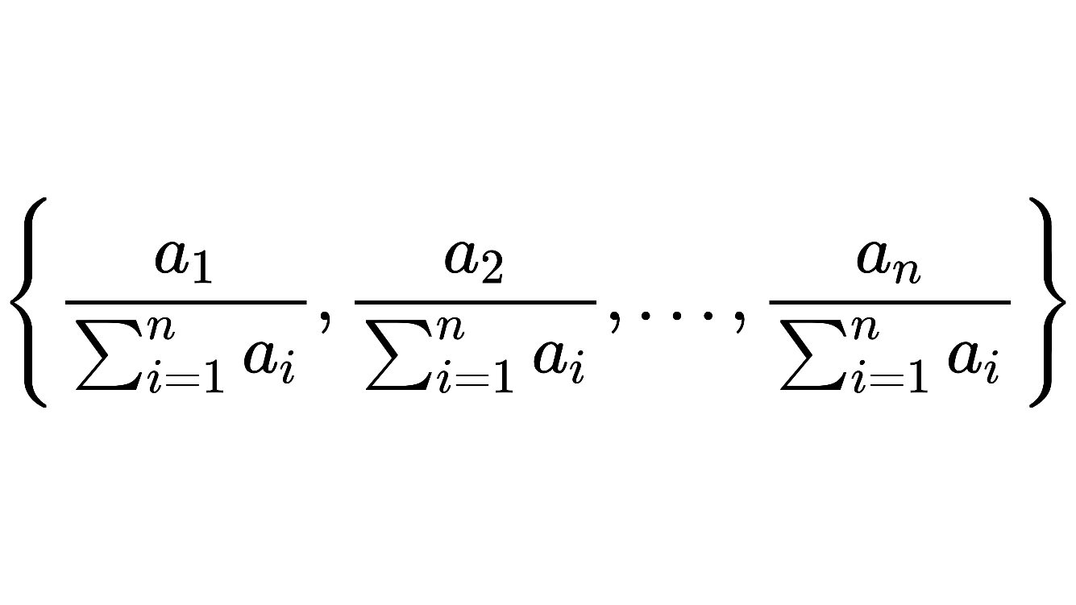
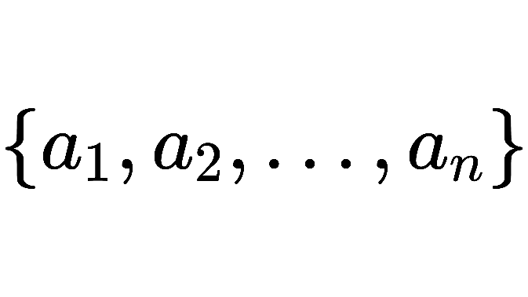
C语言搭建模型
C+VSCode
搭建模型并Debug
Softmax分类函数：
double softmax(double input[], double length, int which_index)

Slide 17
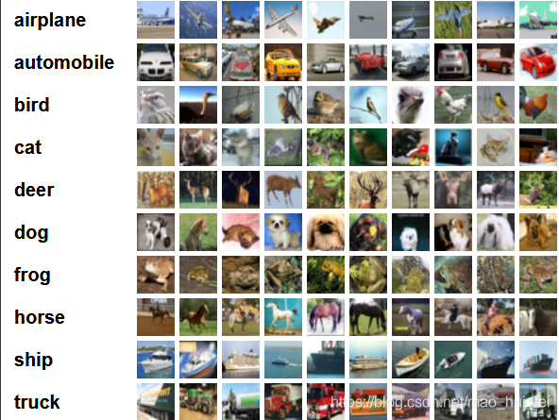
训练并获得参数
Python+Pycharm
训练并获得参数
tensorflow模型搭建，选取CIFAR10数据集进行训练
# LeNet-5 model = models.Sequential() model.add(layers.Conv2D(6, (5, 5), activation='sigmoid', input_shape=(32, 32, 3))) model.add(layers.MaxPooling2D((2, 2))) model.add(layers.Conv2D(16, (5, 5), activation='sigmoid')) model.add(layers.MaxPooling2D((2, 2))) model.add(layers.Flatten()) model.add(layers.Dense(120, activation='sigmoid')) model.add(layers.Dense(84, activation='sigmoid')) model.add(layers.Dense(10, activation='softmax')) model.summary() model.compile(optimizer='adam', loss=tf.keras.losses.SparseCategoricalCrossentropy(from_logits=True), metrics=['accuracy']) history = model.fit(train_images, train_labels, epochs=20, validation_data=(test_images, test_labels))

Slide 18

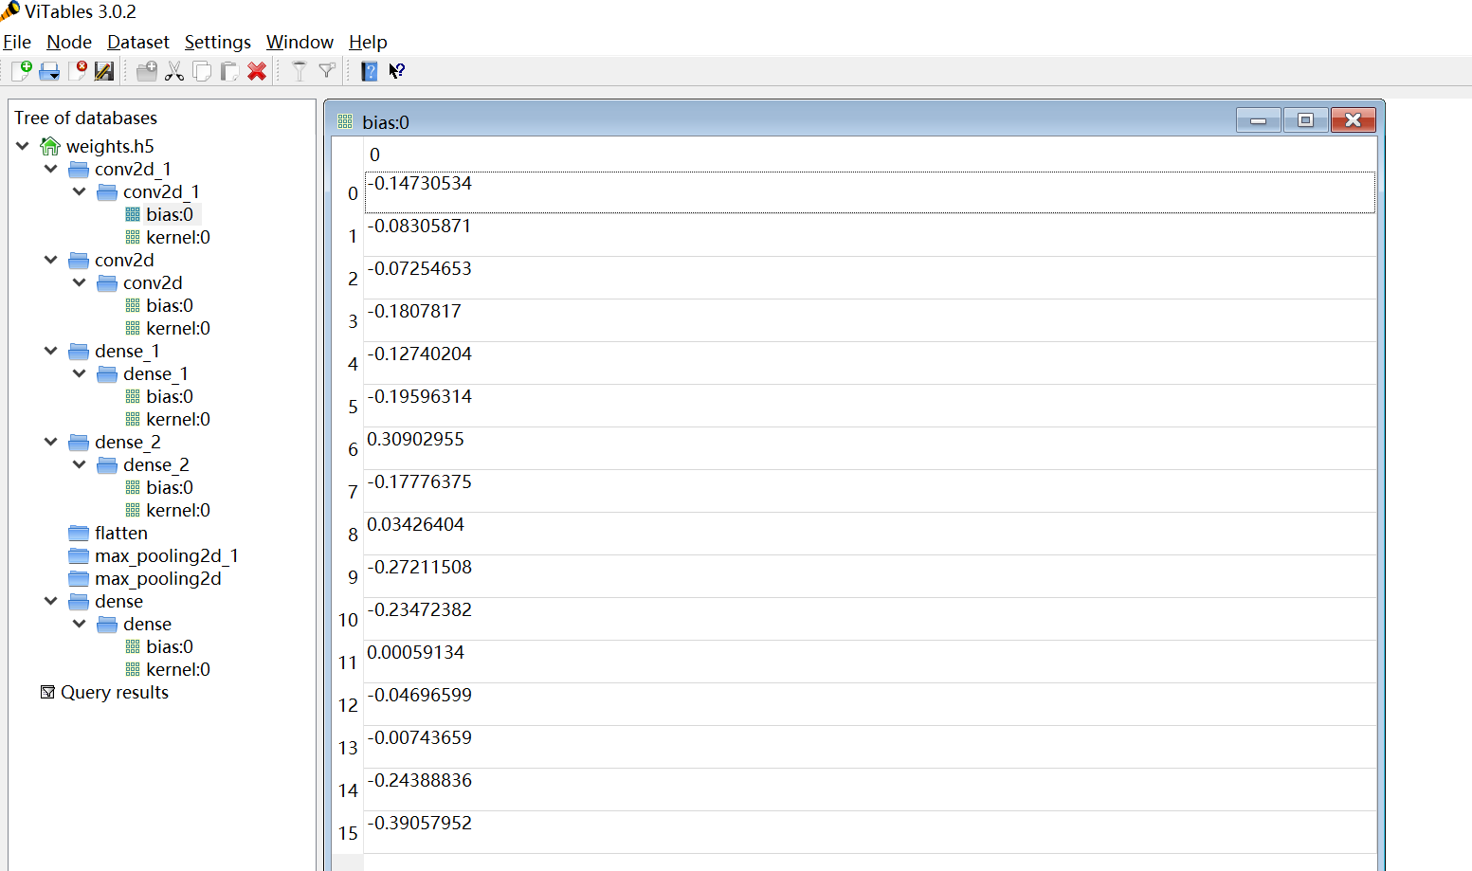
训练并获得参数
Python+Pycharm
训练并获得参数
参数保存到weights.h5文件中，利用vitables插件可视化
# LeNet-5 model = models.Sequential() model.add(layers.Conv2D(6, (5, 5), activation='sigmoid', input_shape=(32, 32, 3))) model.add(layers.MaxPooling2D((2, 2))) model.add(layers.Conv2D(16, (5, 5), activation='sigmoid')) model.add(layers.MaxPooling2D((2, 2))) model.add(layers.Flatten()) model.add(layers.Dense(120, activation='sigmoid')) model.add(layers.Dense(84, activation='sigmoid')) model.add(layers.Dense(10, activation='softmax')) model.summary() model.compile(optimizer='adam', loss=tf.keras.losses.SparseCategoricalCrossentropy(from_logits=True), metrics=['accuracy']) history = model.fit(train_images, train_labels, epochs=20, validation_data=(test_images, test_labels))

Slide 19
训练并获得参数
Python+Pycharm
训练并获得参数
利用load_model方法获取参数并存为txt文档
model = load_model('LeNet_classify_model.h5') np.set_printoptions(threshold=np.inf, suppress=True) # vitables weights.h5 # 0是C1，2是C3，5是F5，6是F6，7是F7 print(model.layers[7].get_weights())

Slide 20

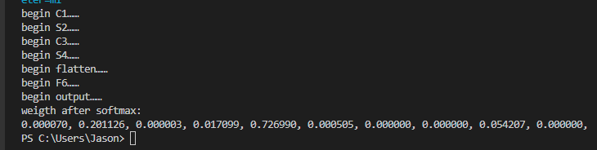
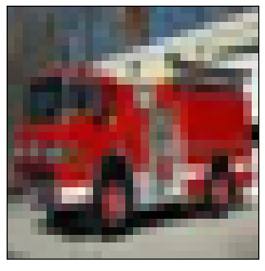
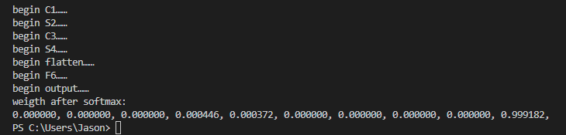
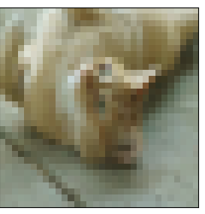
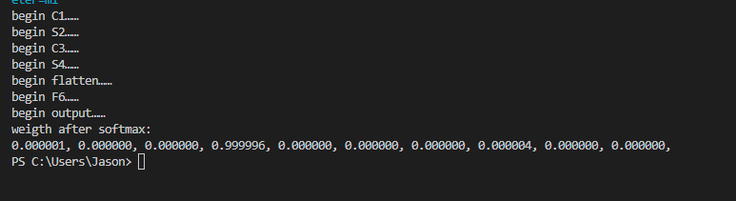
参数预处理，C语言检验
Python+Pycharm
参数预处理
C语言检验
预处理：修改参数顺序，使之符合C数组格式
检验：
/*
'airplane', 'automobile', 'bird', 'cat', 'deer','dog', 'frog’, 'horse','ship', 'truck'
*/

Slide 21
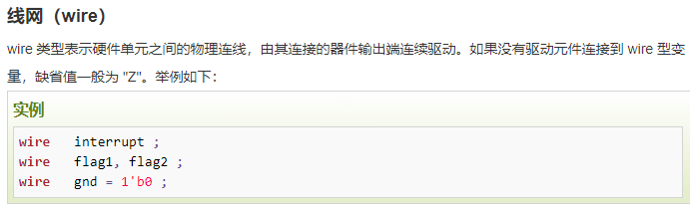
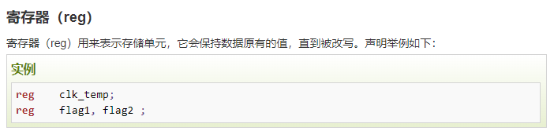
Verilog搭建模型
Verilog+Vivado
搭建模型
限制1：数据类型
reg [31:0] theImg [2:0][31:0][31:0];
3通道、32*32数据，数据宽度为32位
输入尽量为二进制
变量必须为确定大小

Slide 22
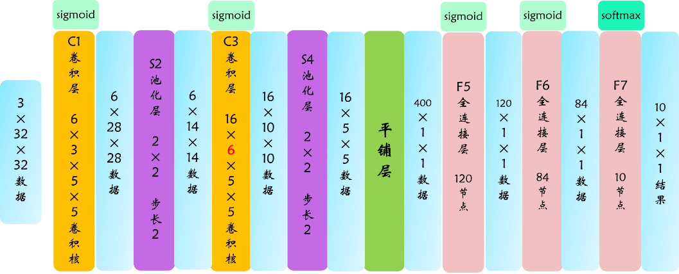
Verilog搭建模型
Verilog+Vivado
搭建模型
限制2：方法体->元器件
Conv2d()
C1_result[]
maxPool()
S2_result[]
Conv2d()
C3_result[]
maxPool()
S4_result[]
flatten()
fl5_result[]
fullConnect()
F5_result[]
fullConnect()
F6_result[]
fullConnect()

Slide 23
Verilog搭建模型
Verilog+Vivado
搭建模型
限制2：方法体->元器件
卷积器
wire [] C1_result
池化器
wire [] S2_result
卷积器
wire [] C3_result
池化器
wire [] S4_result
平铺器
wire [] fl5_result
全连接器
wire [] F5_result
全连接器
wire [] F6_result
工作条件：正向脉冲
全连接器

Slide 24
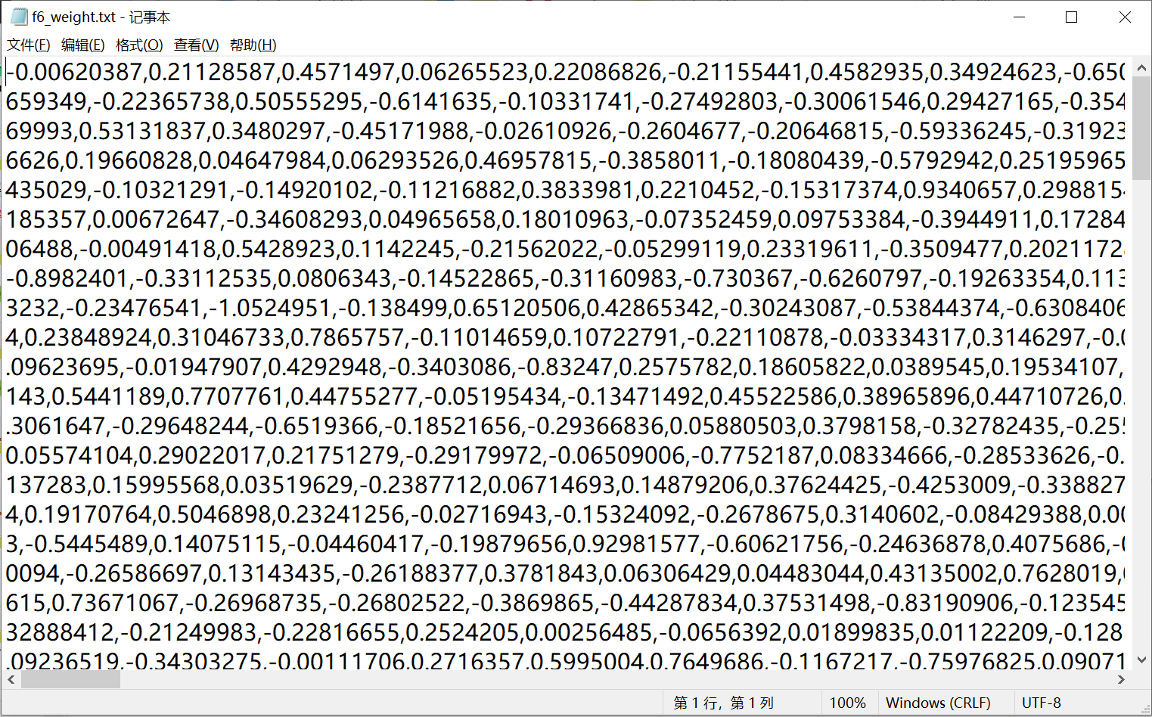
Verilog搭建模型
Verilog+Vivado
搭建模型
限制3：数值表示
4‘b1011 // 4bit 二进制数值 32’h3022c0de // 32bit 十六进制数值
合法的基数格式有 4 中，包括：
十进制('d 或 ‘D)，
十六进制('h 或 ‘H)，
二进制（'b 或 ‘B），
八进制（'o 或 'O）
数值为整数，若要表示浮点数需要额外元器件 --倍数处理

Slide 25
Verilog搭建模型
Verilog+Vivado
搭建模型
卷积器：
module Conv2dAdvanced(
input[5:0] width, //最大宽为32，5位2进制
input[5:0] length,//同上
input[2:0] channelNum,//最多6通道，3位二进制
input[6*28*28*32-1:0] img,//图片最大6通道28*28大小，每位数字32位
input[2:0] k,//卷积核大小5*5，3位2进制表示
input[4:0]kernelNum,//卷积核最多16个，5位二进制
input[16*6*5*5*32-1:0] kernel,//卷积核最大16个，6位5*5卷积核，每个数字32位
input[16*32-1:0] bias,//权重最多16个，每个数字32位
input[1:0] step,//步长为1
input[0:0] ifPadding,//不填充
input[0:0] clk,//脉冲
output reg[6*28*28*32-1:0] convRes//结果最多6通道28*28数据，每个数字32位
);

Slide 26
Verilog搭建模型
Verilog+Vivado
搭建模型
池化器：
module PoolingInVerilog(
input wire[4:0] width,
input wire[4:0] length,
input wire[4:0] channelNum,
input wire[6*28*28*32-1:0] inputImg,
input wire[1:0] k,
input wire[1:0] step,
input wire[0:0] clk,
output reg[16*10*10*32-1:0] poolResTemp
);

Slide 27
Verilog搭建模型
Verilog+Vivado
搭建模型
全连接器：
module FullConnectInVerilog(
input wire[8:0] dataNum,
input wire[400*32-1:0] dataTemp,
input wire[6:0] nodeNum,
input wire[400*120*32-1:0] parametersTemp,
input wire[120*32-1:0] biasTemp,
input wire clk,
output reg[120*32-1:0] FCresult
);

Slide 28
Verilog搭建模型
Verilog+Vivado
搭建模型
Sigmoid：
问题：e^(-x)在Verilog中计算困难
解决1：查表法
解决2：引入浮点运算器

Slide 29
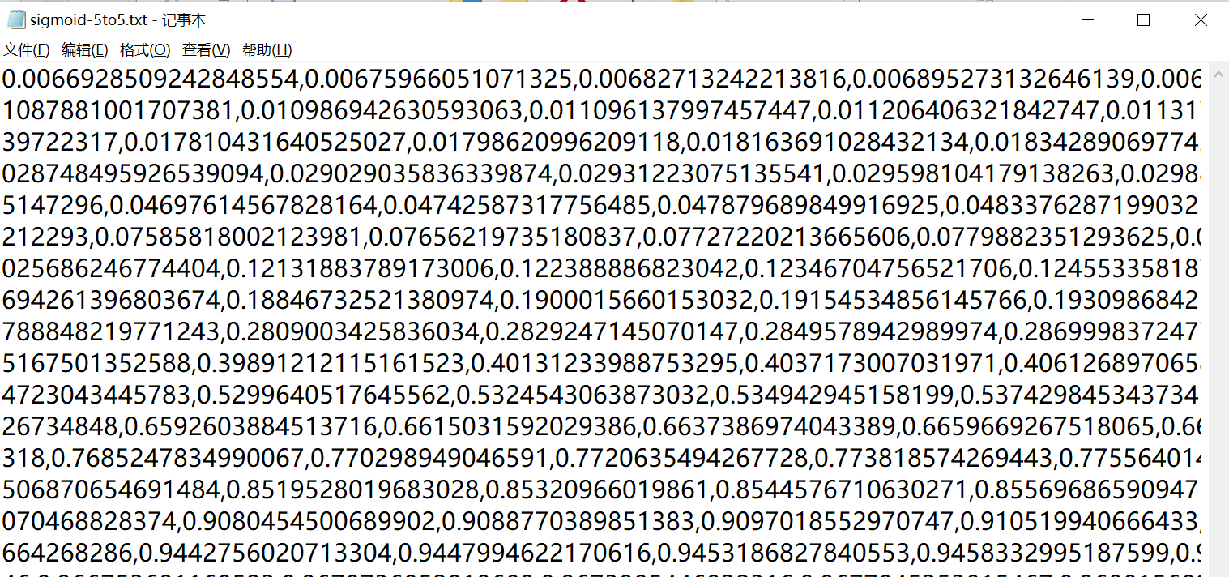
Verilog搭建模型
Verilog+Vivado
搭建模型
查表法：
Python计算[-5,5]区间内间隔0.001的各sigmoid值
将文件导入Verilog，计算查找对应处数值
将结果×1000并输出
if __name__ == '__main__': i = -5 result = '' while (i<=5): result = result + str(sigmoid(i)) + ',' i = i+0.001 print(result) f = open('para\\sigmoid-5to5.txt',mode='w',encoding='utf-8') f.write(result)
Sigmoid器
补码输入
转为原码
查表寻数
倍数运算
转为补码
补码输出

Slide 30
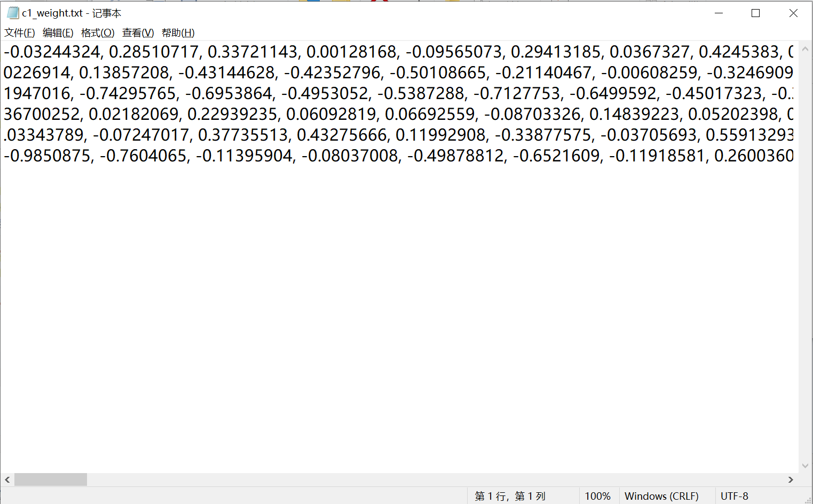
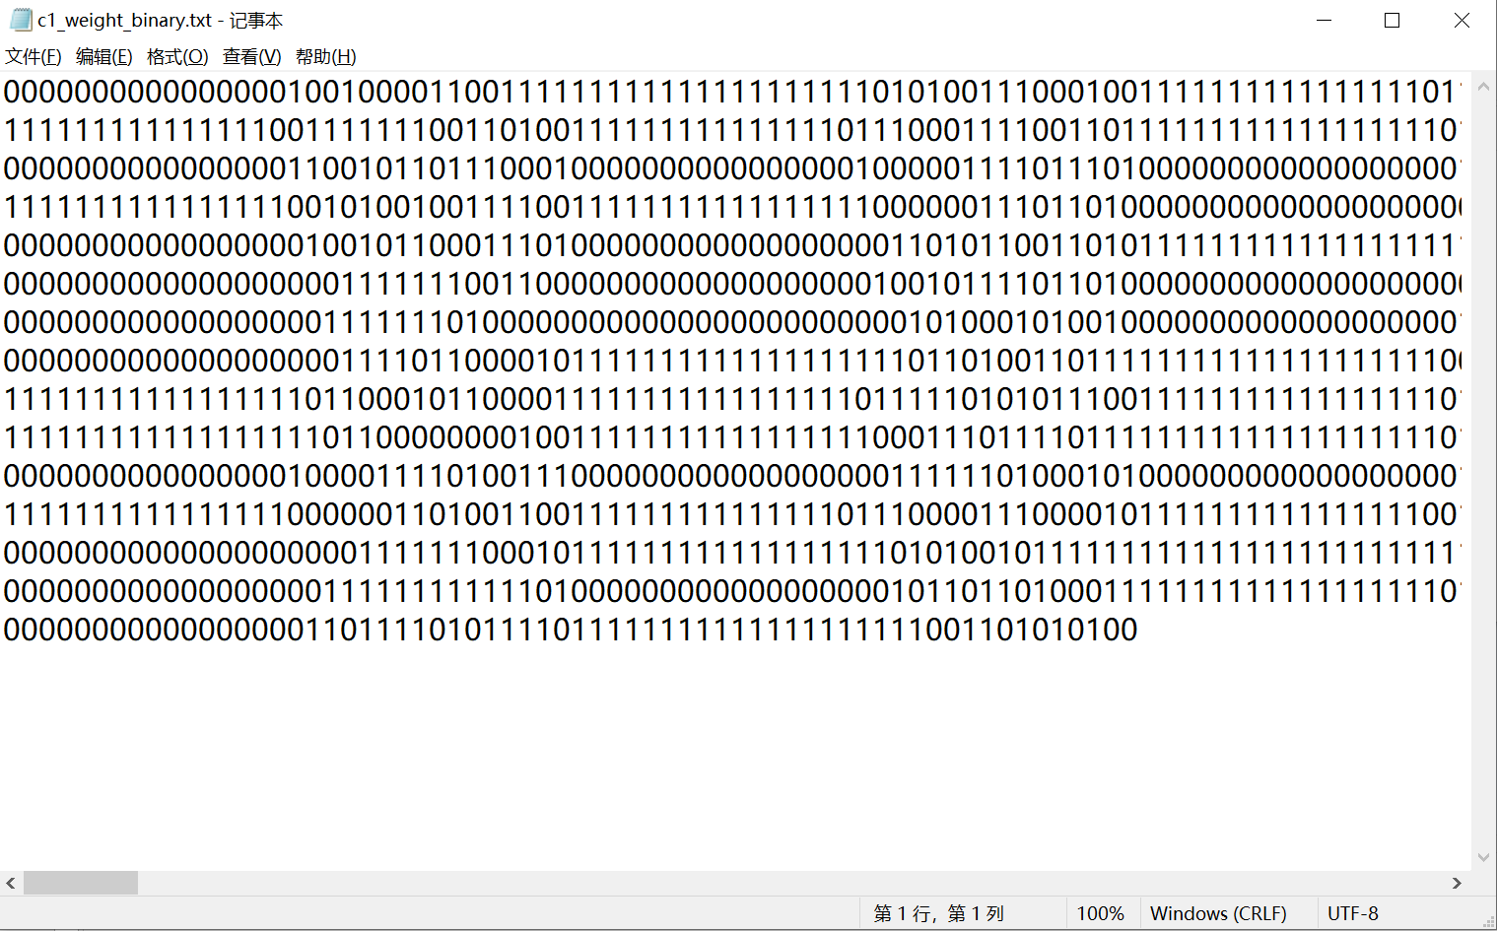
Verilog参数输入及仿真模拟
Verilog+Vivado
参数二进制化
仿真模拟
参数二进制化：
转为32位
补码二进制
原参数×10^5
写入txt文件
00000000000000001001000011001111
31 30 29 …… 2 1 0
0~30位：数值
31位：0为正数，1为负数

Slide 31
模型架构
Verilog+Vivado
参数二进制化
仿真模拟
clk
clk
数据：3*32*32
卷积器
6*3*5*5
数据：6*28*28 ×10^5
6*28*28 ×10^3
池化器
2*2
数据：6*14*14 ×10^3
Sigmoid器
参数：×10^5
clk
clk
数据： 6*14*14 ×10^3
卷积器
16*6*5*5
数据：16*10*10×10^8
16*10*10 ×10^3
池化器
2*2
数据：16*5*5 ×10^3
Sigmoid器
参数：×10^5
clk
数据： 16*5*5 ×10^3
全连接器120节点
数据：120*1*1×10^8
120*1*1×10^3
Sigmoid器
参数：×10^5
clk
数据： 120*1*1 ×10^3
全连接器84节点
数据：84*1*1×10^8
84*1*1×10^3
Sigmoid器
参数：×10^5
clk
工作条件：正向脉冲
数据： 84*1*1 ×10^3
全连接器10节点
数据：10*1*1×10^8
10*1*1×10^3
Sigmoid器
参数：×10^5

Slide 32
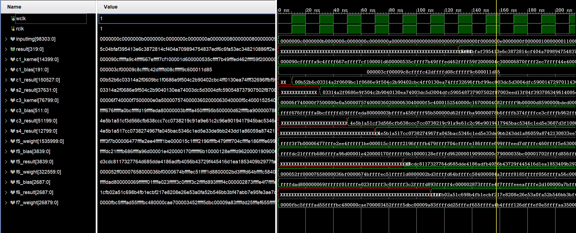
Verilog参数输入及仿真模拟
Verilog+Vivado
参数二进制化
仿真模拟

Slide 33
请大家批评指正！

